Slide 1
Introduksjon til ansatte
En presentasjon av &frankly for nye brukere

Slide 2
Hvorfor gjør vi dette?
Introduksjon
Sett engasjement og velferd på dagsorden
Vil ha jevnlige dialoger mellom ansatte, team og ledere
Styrke engasjement og involvering av de ansatte, sammen med viktige KPIer
Lytte til de ansatte og teamene
Ansatte tar ansvar for engasjement og velferd
Alle i teamet skal kunne si sin mening og bli hørt
La teamene iverksette egne tiltak og målinger om ønskelig

Slide 3
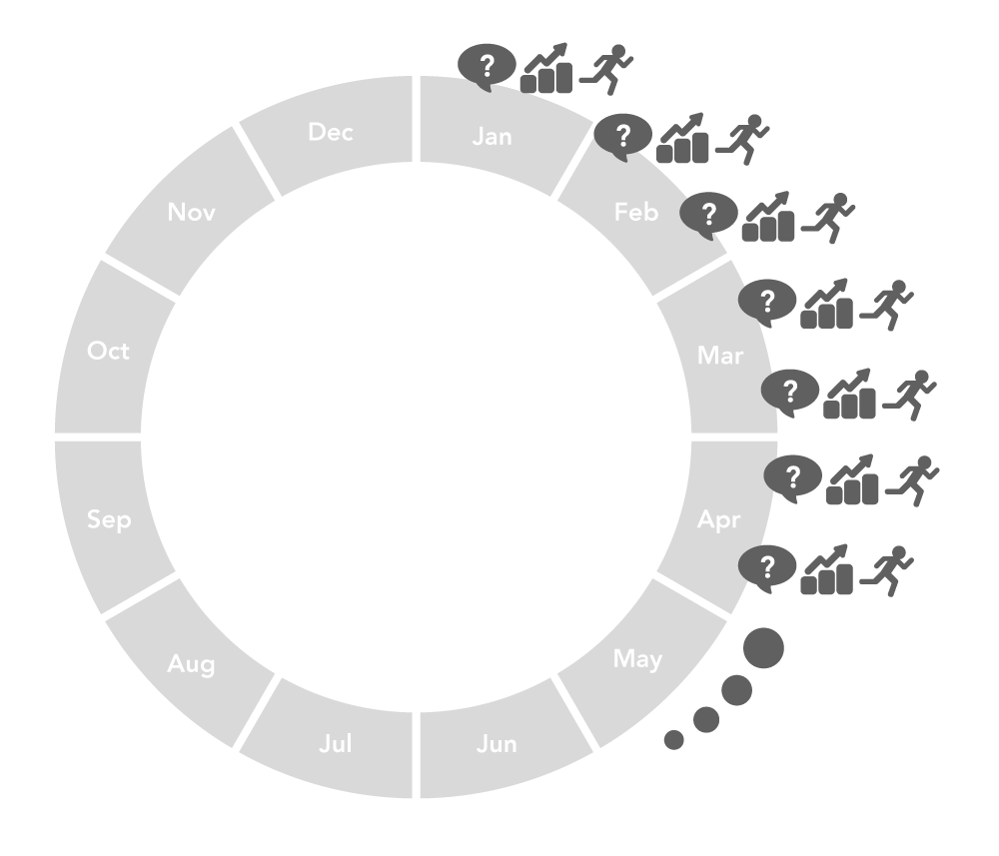
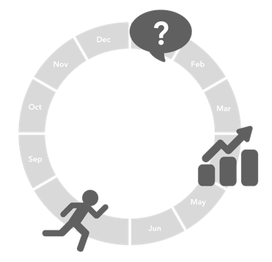
Pulser som gir raske resultater, gjør det mulig å være fleksible og proaktiv
Hvordan fungerer dette?
Spørsmål
Tradisjonelle undersøkelser
Resultater
Tiltak

Slide 4
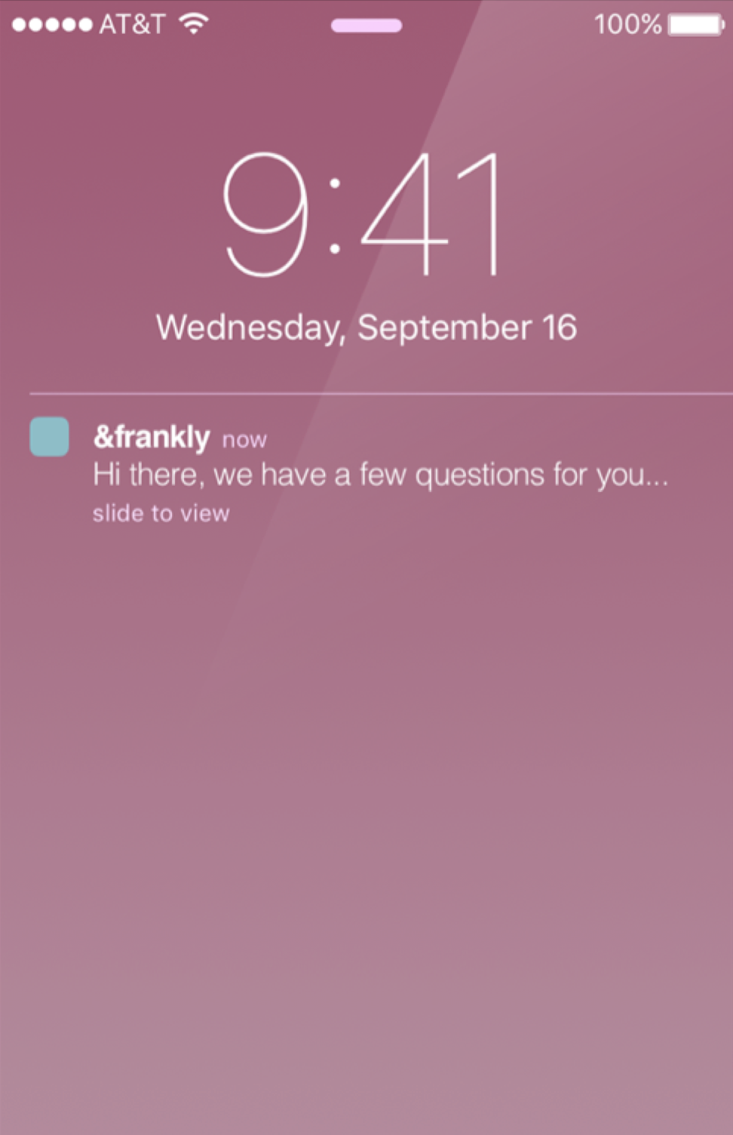
Korte spørsmål på mobilen
Hvordan fungerer dette?
&frankly støtter dialogen mellom ansatte og ledelsen. Spørsmål sendes ut via app'en til din mobil, eller varsler på mail, om du foretrekker det.

Slide 5
Resultater er tilgjengelig i app eller på nettsidene
Hvordan fungerer dette?
Alle resultater er tilgjengelig på våre nettsider eller i appen, når som helst.
Resultatene vises pr gruppe i bedriften. Hvem som ser hva, settes av administrator.

Slide 6
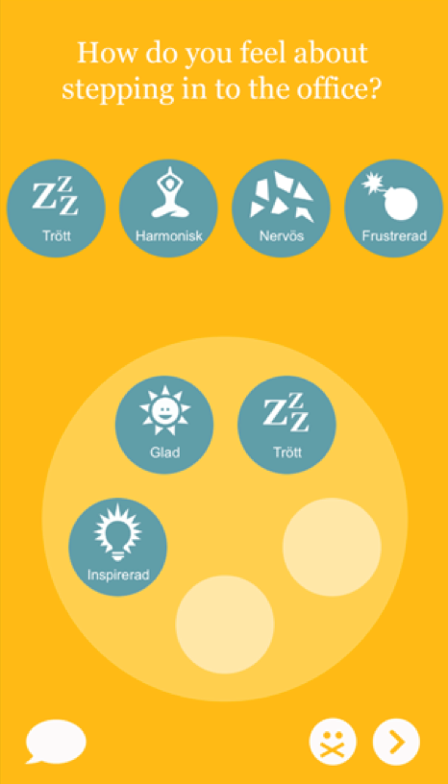
Svar via app eller email
Hvordan fungerer dette?
Det er ditt valg.
Når du får en bruker i &frankly, får du automatisk en bruker til nettsidene og varslinger sendes til mailadressen.
Om du laster nes app'en, kan du velge om du heller vil bli varslet på mobilen. Dette kan settes via innstillinger i app'en.

Slide 7
Du har alltid tilgang til dine egne resultater
Hvordan dette fungerer?
Egne resultater kan alltid vises i app'en. Du kan også logge inn på www.simployer.com til &frankly for å se dine resultater. På denne måten kan du alltid følge med på din utvikling (som forhåpentligvis går oppover)

Slide 8
Spørsmål om bedriften kan kombineres med spørsmål om teamet
Hvordan fungerer dette?
Kombiner overordnede spørsmål om bedriften med spesifikke spørmål om teamet / avdelingen
Ledere kan sette opp dette selv
Enkelt å endre på spørsmål og oppsette, utfra behov eller hendelser
Bedriften
Avdelingene
Grupper

Slide 9
Teamet kan opprette egne spørsmål
Hvordan fungerer dette?
Teamlederen kan opprette spørsmål som passer teamets behov og tiltaksplan, etter innspill fra teammedlemmene.

Slide 10
Tre metoder for å gjøre innsikten om til tiltak
Hvordan gjør vi dette: Fleksible pulser
"Nærmer vi oss målet?"
“Hvorfor så dårlige resultater?
Hvordan kan vi forbedre oss?”
“Hvordan sikre at teamet er på rett vei?”
Sporing
Fordypning
Tiltak
Jevnlige sporinger hjelper dere med å holde riktig kurs, både som team og som organisasjon.
Forstå hvordan engasjere de ansatte på ulike områder.
Være proaktiv, og lag en god atmosfære og kultur i temaet.
Notes:
So, when using pusled surveys – how are we going to cover a wide range of topice with just a few questions?
At &frankly we use three different types of questions when going frmo insight to action.
With tracking questions we check if the team are moving in the right direction. These are often quite open questions
In depth questions are used when we want to digg deeper, for example understand what makes us stressed, or why doesn’t the teamwork seem to work.
Action questions are used when we have decided what we want to trigger a certain behaviour. Ususally after we decided on something in the team discussion.

Slide 11
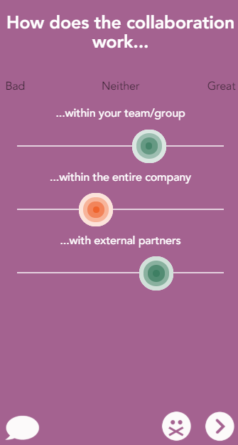
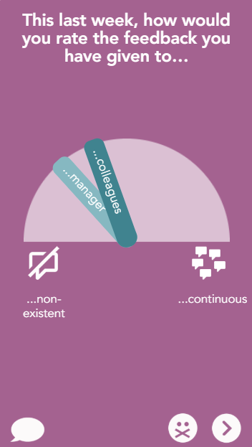
Tre metoder for å gjøre innsikten om til tiltak
Hvordan gjør vi dette: Fleksible pulser
Sporing
Fordypning
Tiltak
Notes:
Example

Slide 12
Du vil alltid være anonym i &frankly
Integritet
Våre prinsipper
Du kan alltid stole på at &frankly vil sørge for din anonymitet og integritet. Det er ikke mulig for din leder å se dine svar. Det er kun du, og ingen andre, som vil kunne se dem. De er kryptert i vårt system.
For å sikre integritet, må det være minst 3 svar for å kunne vise resultat for gruppa. Det er mulig å sette et høyere antall svar, men ikke lavere enn 3.
Vår mål er at du ønsker å delta og si din mening. Men det er helt anonymt, og du kan velge å avslutte når som helst.

Slide 13
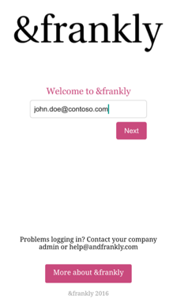
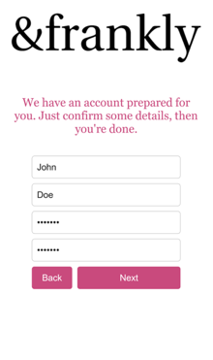
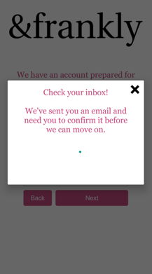
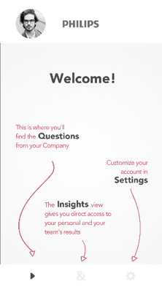
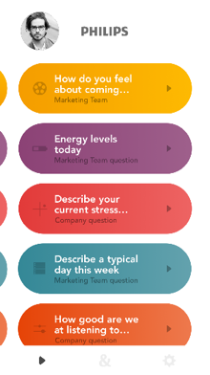
Kom i gang med &frankly
Hvordan fungerer det?
1
2
3
4
5
6
Last ned app'en andfrankly / &frankly
Logg inn med din emailadresse på jobb
Sett et passord
Sjekk mailboksen din, og bekreft passordet
Les om Spørsmål, Resultater og Innstillinger
Ferdig!

Slide 14
Standard knapper for å besvare spørsmål
Hvordan fungerer dette?
Kommenter
Hopp over spørsmål
Send inn svaret

Slide 15
Om du ikke allerede har gjort det…
Last ned app'en.
Hva skjer nå?

Slide 16
Making people smile, and companies thrive

